Slide 1
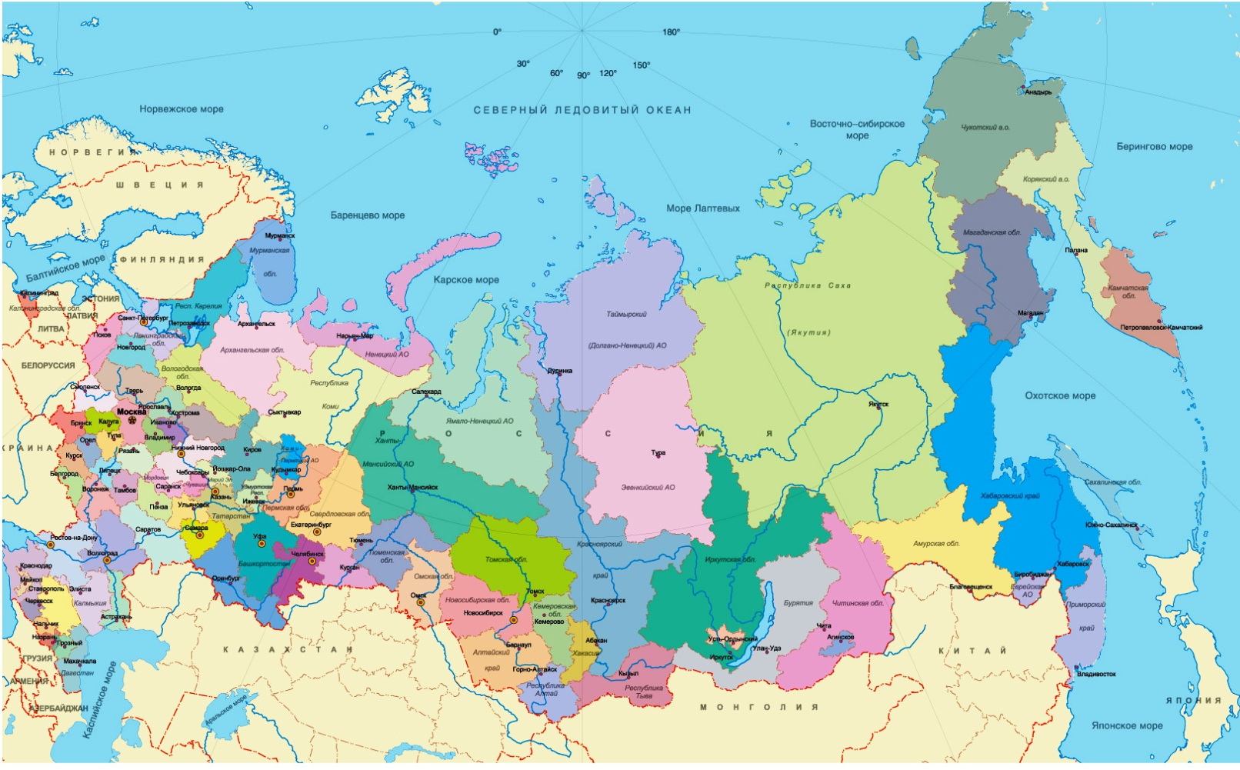

Slide 2
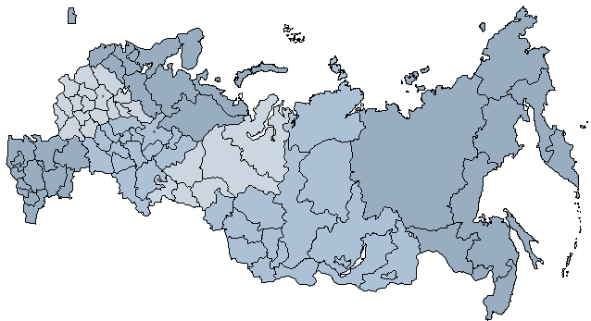
РОССИЯ
РОССИЯ, Российская Федерация — самое большое по площади государство мира;
расположено в восточной части Европы и в северной части Азии.
Площадь — 17 075,4 тыс. кв. км.
Россия омывается водами 12 морей, принадлежащих бассейнам трех океанов:
Атлантического, Северного Ледовитого и Тихого.

Slide 3
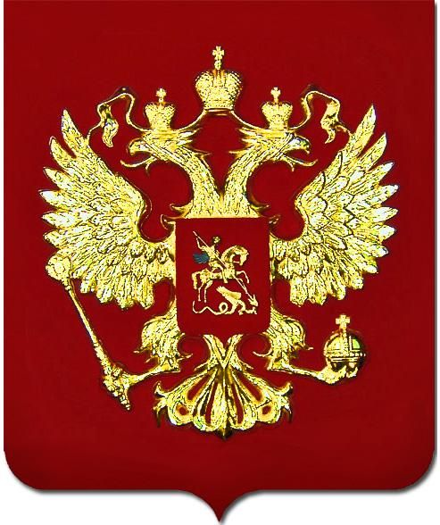
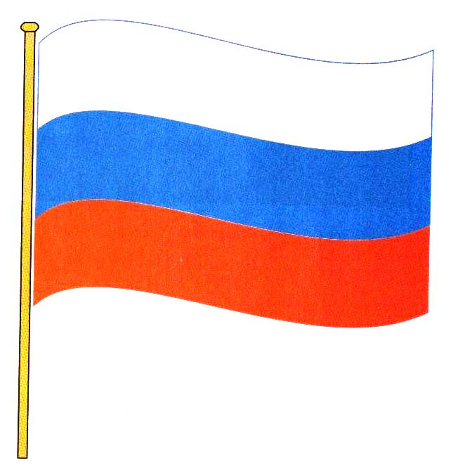
Государственная символика
России
герб
флаг
гимн

Slide 4
Слово «герб» произошло от немецкого слова «эрбе», что обозначает «наследство, фамильное достоинство»

Slide 5
Трёхцветный флаг России (триколор) был утверждён российским императором Петром Первым
Белый цвет – это цвет мира;
Синий – это вера, верность;
Красный – цвет силы. Это цвет крови, пролитый за Родину и её независимость.

Slide 6
Гимн –слово образовано от греческого «гимнос», что означает «вдохновение, торжественная песня»

Slide 7
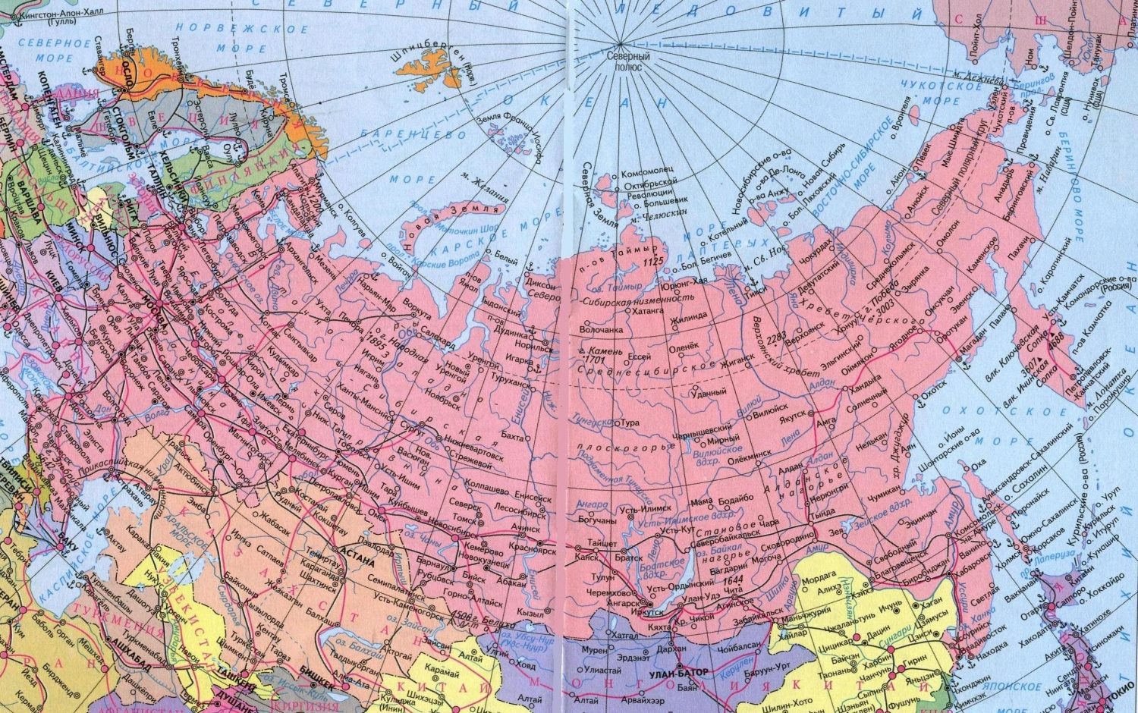

Slide 8
Финляндия Эстония Латвия Литва Польша Белоруссия Украина

Slide 9
Любить Россию
надо не за то,
что она велика,
а за то, что она твоя
Родина

